Slide 1

计算机网络 实验一
——简单组网
重庆大学计算机学院专业实验室

Slide 2
大纲
实验目的
了解计算机网络组网的层次化原则。
掌握局域网组网中从物理层到网络层所应完成的一般任务。
掌握ping和ipconfig等命令的使用。
学会简单组网，培养初步的协同工作能力。
实验项目内容
按要求利用eNSP模拟器进行网络拓扑连接和配置。
使用ping和ipconfig等实用网络工具进行网络连通测试。

Slide 3
大纲
局域网1
同一交换机组建的局域网
搭建拓扑
配置IP和子网掩码
互ping，禁止本地连接？
LS-5130
S
PC 1
PC 4
A1
…
Ａ4
IP: 192.0.0.xx
掩码：255.255.255.0
IP: 192.0.0.xx
掩码：255.255.255.0
同一网段的主机，可以通过交换机实现互ping。
Notes:
解释ip和子网掩码
解释同一网段

Slide 4
大纲
局域网2
多个交换机组建的局域网
S
S
PC 1
PC 2
PC 3
PC 4
二层交换机工作在OSI下面两层，由二层交换机组成的简单局域网不需为每一主机指定IP地址（三层），依靠主机名即可相互访问。
当然为每一主机指定IP地址，依靠IP地址也可相互访问。这时的所有主机IP地址应具有相同的网络地址。
Notes:
解释ip和子网掩码
解释同一网段

Slide 5
大纲
实验步骤
一. 实验拓扑设计
Router
R
S
Switch
S
Switch
PC 1
PC 2
PC 3
PC 4

Slide 6
大纲
实验步骤
一. 实验拓扑设计
AR3260
PORT:GE 0/0/0
IP:192.168.11.1/24
R
PORT:GE 0/0/1
IP:192.168.22.1/24
S
S5700
S
S5700
PC 1
PC 2
PC 3
PC 4
A1
A2
A3
A4
IP: 192.168.11.2/24
GW: 192.168.11.1
IP: 192.168.11.22/24
GW: 192.168.11.1
IP: 192.168.22.3/24
GW: 192.168.22.1
IP: 192.168.22.33/24
GW:GW: 192.168.22.1
Notes:
子网掩码24位即255.255.255.0
网关可以自定义
自定义ip

Slide 7
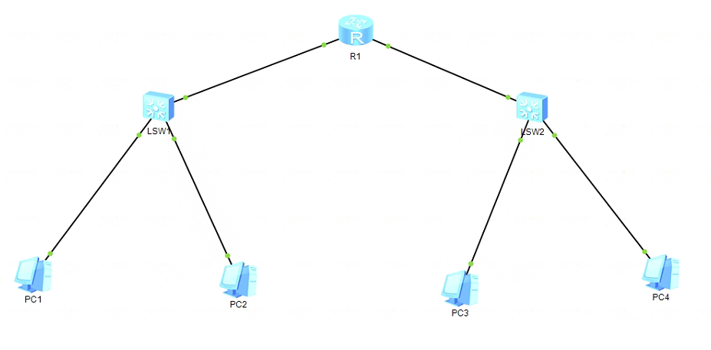
大纲
实验步骤
二. eNSP拓扑连接
Notes:
子网掩码24位即255.255.255.0
网关可以自定义
自定义ip

Slide 8
大纲
实验步骤
三. 配置路由器，设置IP
Dis ver 显示版本信息
Sys 进入系统视图
Sysname R1 命名为R1
Dis cu 显示当前系统配置信息
Interface e 0/0/0 进入GE0/0口
Ip address 192.168.11.1 24 设置E0/0/0口IP，掩码
Quit 退出当前视图（CTRL+Z）
Interface e 0/0/1 进入GE0/1口
Ip address 192.168.22.1 24 设置E0/0/1口IP，掩码

Slide 9
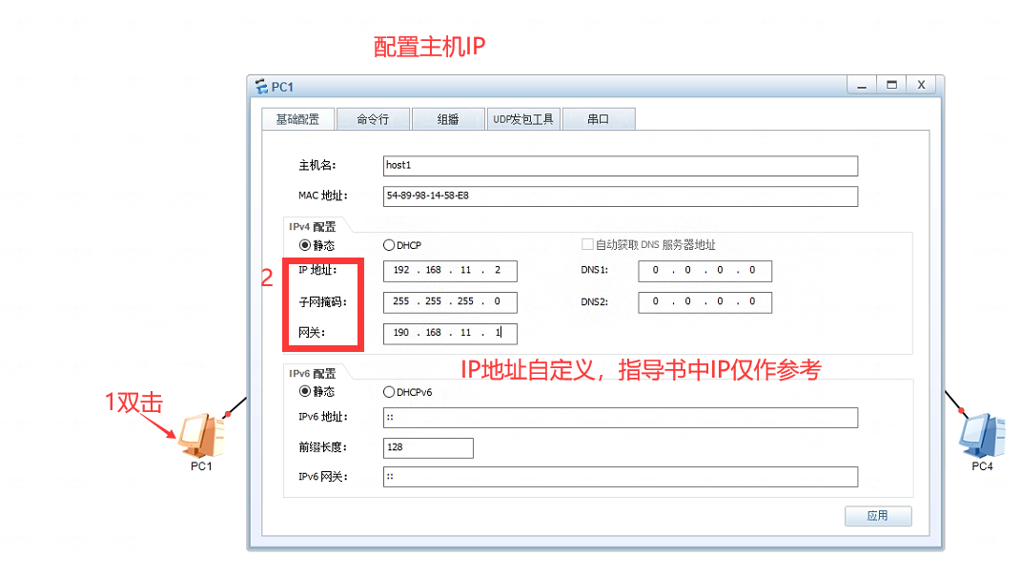
大纲
实验步骤
四. 设置主机IP

Slide 10
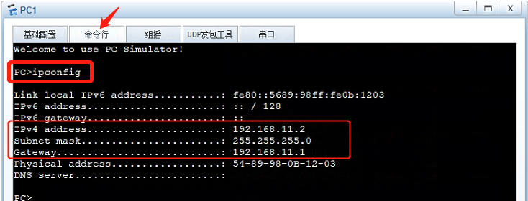
大纲
实验步骤
五. ipconfig命令查看各设备的IP信息是否修改成功

Slide 11
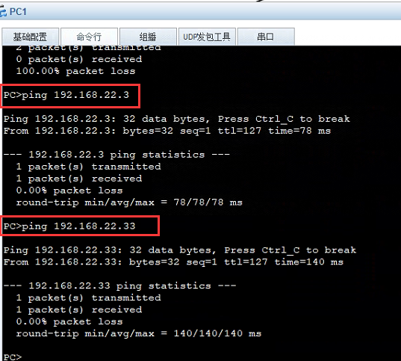
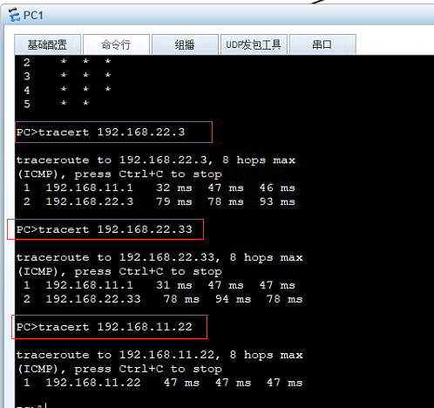
大纲
实验步骤
六. 验证网络连通性：ping/tracert
网络中的各个设备能否相互ping通？

Slide 12

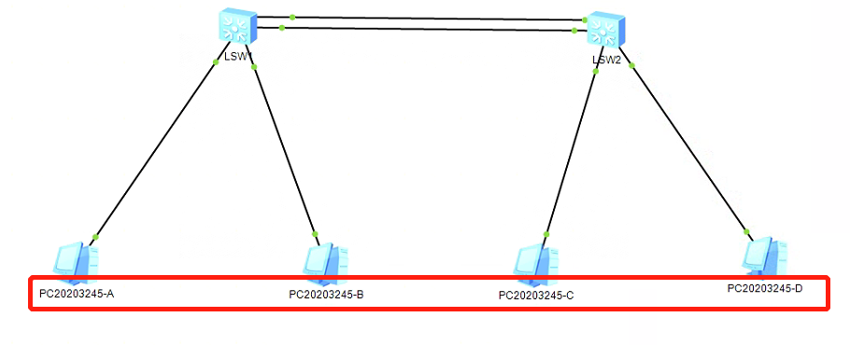

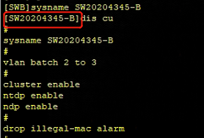
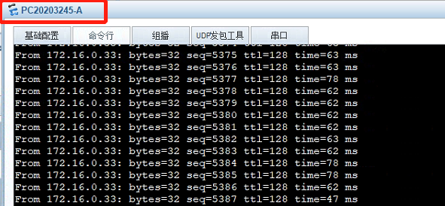
实验要求
PC命名规则：学号-X（X为任意字符）
交换机命名规则：SW-学号-X（ X为任意字符）
IP需自定义，不可与指导书相同
实验结果中需体现出个人学号

